Slide 1
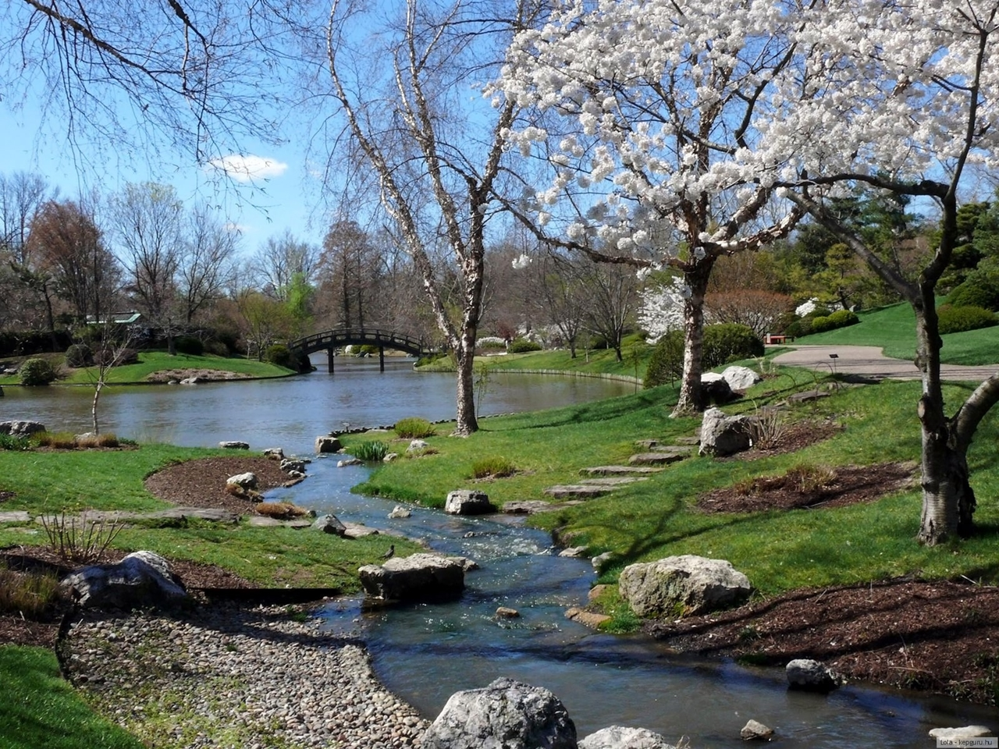

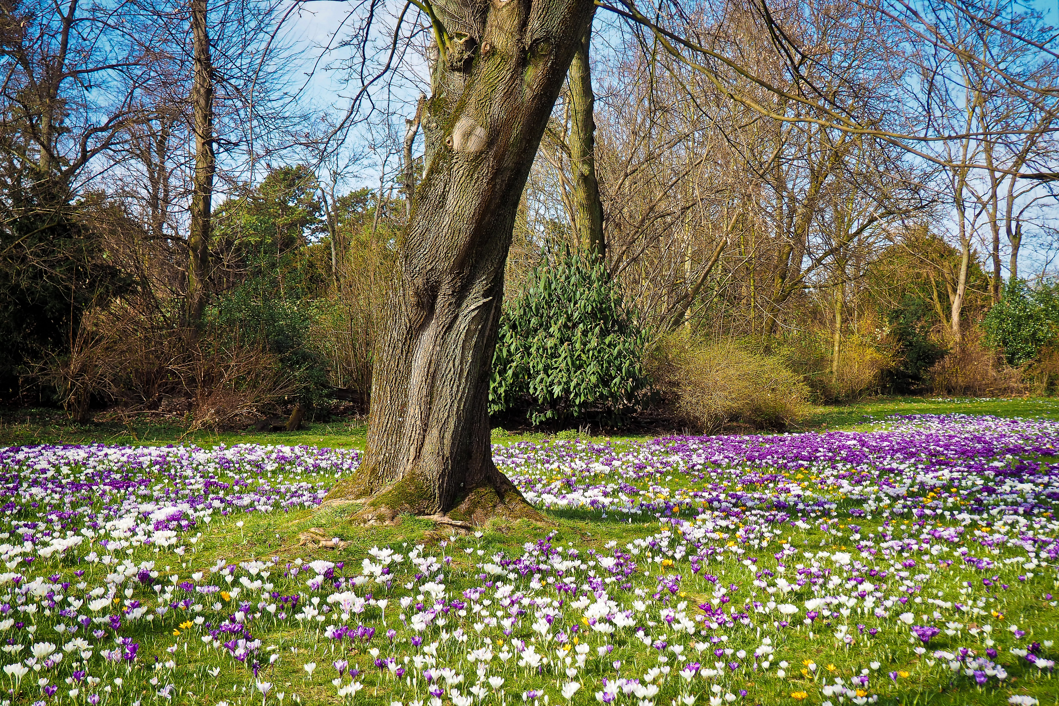
01
МИНИСТЕРСТВО ПРИРОДНЫХ РЕСУРСОВ, ЛЕСНОГО ХОЗЯЙСТВА И ЭКОЛОГИИ НОВГОРОДСКОЙ ОБЛАСТИ
Плата за использование лесов на 01.04.2023 года

Slide 2
02
МИНИСТЕРСТВО ПРИРОДНЫХ РЕСУРСОВ, ЛЕСНОГО ХОЗЯЙСТВА И ЭКОЛОГИИ НОВГОРОДСКОЙ ОБЛАСТИ
Задолженность по плате за использование лесов
по состоянию на 01.04.2023 года – 143,2 млн. рублей
В целях погашения задолженности министерством приняты следующие меры:
находится в ССП на исполнении – 103,5 млн. руб.;
окончены с актом о невозможности взыскания – 7,6 млн. руб.;
задолженность, имеющая признаки нереальной к взысканию – 10,3 млн. руб.;
на стадии претензионно-исковой работы – 21,8 млн. руб.

